Slide 1

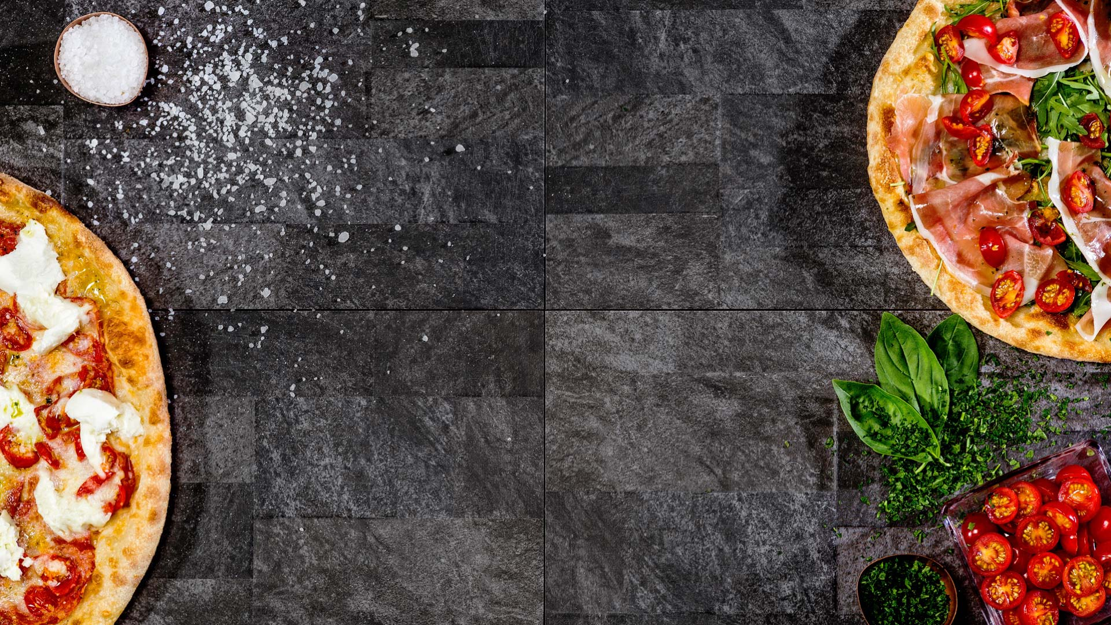



TRANG CHỦ
THỰC ĐƠN
GIỎ HÀNG
LIÊN HỆ
Chào mừng đến với PizzaHust
Hãy cho chúng mình biết bạn ở đâu nhé
*PizzaHust chỉ ship được đồ ăn trong nội thành Hà Nội thôi ạ, quý khách hàng thông cảm giúp PizzaHust nha
Pizz Hust

Slide 2

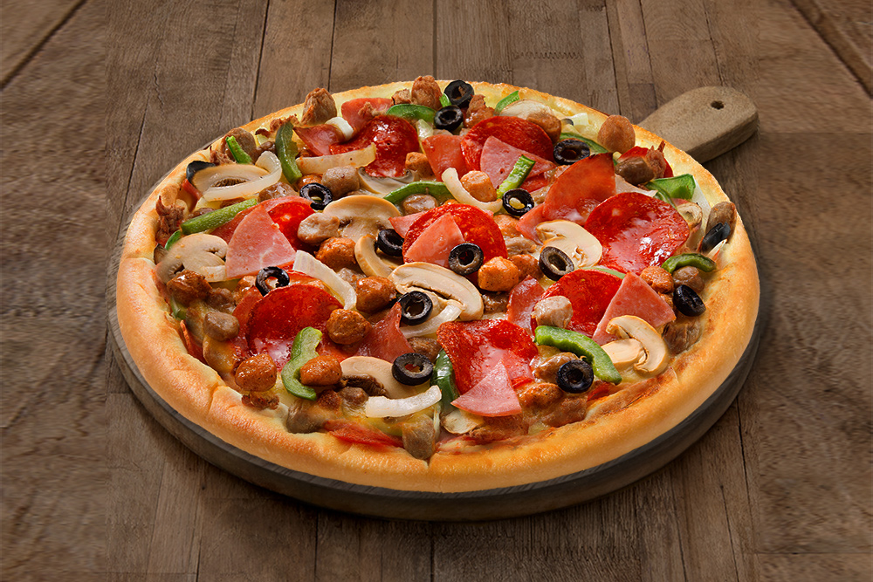






TRANG CHỦ
THỰC ĐƠN
GIỎ HÀNG
LIÊN HỆ
Pizza
Đồ Uống
Salad
Mì Ý
Pizza Thập Cẩm
Pizza Thập Cẩm
Pizza Thập Cẩm
Gà BBQ
Xốt Cà Chua, Phô Mai Mozzarella, Xúc Xích Pepperoni, Thịt Dăm Bông, Xúc Xich Ý, Thịt Bò Viên, Ớt Chuông Xanh, Nấm Mỡ, Hành Tây, Ô-liu
Xốt Cà Chua, Phô Mai Mozzarella, Xúc Xích Pepperoni, Thịt Dăm Bông, Xúc Xich Ý, Thịt Bò Viên, Ớt Chuông Xanh, Nấm Mỡ, Hành Tây, Ô-liu
Xốt Cà Chua, Phô Mai Mozzarella, Xúc Xích Pepperoni, Thịt Dăm Bông, Xúc Xich Ý, Thịt Bò Viên, Ớt Chuông Xanh, Nấm Mỡ, Hành Tây, Ô-liu
Combo
Menu
100 000 đ
100 000 đ
100 000 đ

Slide 3







TRANG CHỦ
THỰC ĐƠN
GIỎ HÀNG
LIÊN HỆ
Pizza Thập Cẩm
x
Xốt Cà Chua, Phô Mai Mozzarella, Xúc Xích Pepperoni, Thịt Dăm Bông, Xúc Xich Ý, Thịt Bò Viên, Ớt Chuông Xanh, Nấm Mỡ, Hành Tây, Ô-liu
Pizza
Size:
S = 99 000 đ
M = 119 000 đ
L = 139 000 đ
Đồ Uống
Salad
Loại đế:
Giòn
Mềm xốp truyền thống
Mì Ý
Pizza Thập Cẩm
Pizza Thập Cẩm
Topping:
Phô mai phủ = 10 000 đ
Phô mai viền = 10 000 đ
Double sốt = 10 000 đ
Gà BBQ
Xốt Cà Chua, Phô Mai Mozzarella, Xúc Xích Pepperoni, Thịt Dăm Bông, Xúc Xich Ý, Thịt Bò Viên, Ớt Chuông Xanh, Nấm Mỡ, Hành Tây, Ô-liu
Xốt Cà Chua, Phô Mai Mozzarella, Xúc Xích Pepperoni, Thịt Dăm Bông, Xúc Xich Ý, Thịt Bò Viên, Ớt Chuông Xanh, Nấm Mỡ, Hành Tây, Ô-liu
Combo
100 000 đ
Menu
-
+
100 000 đ
1
100 000 đ
Thêm vào giỏ

Slide 4


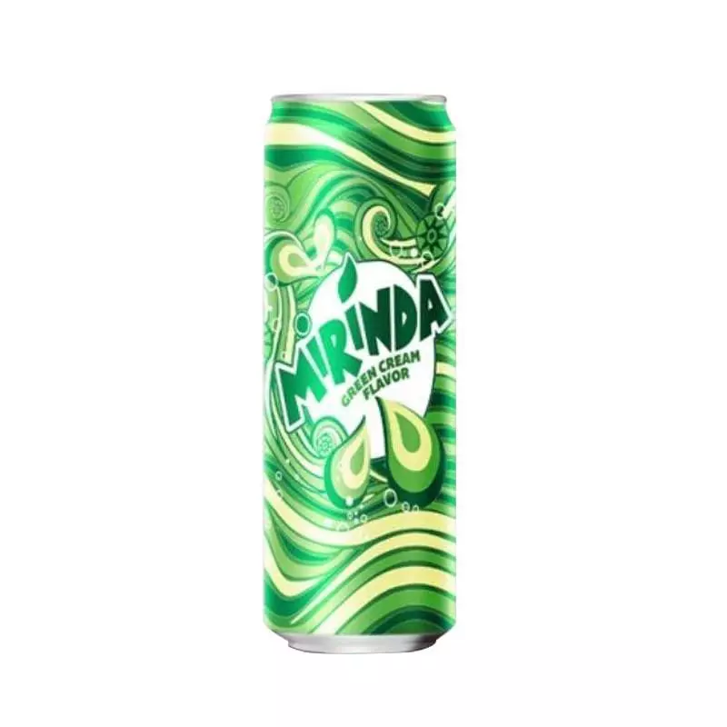

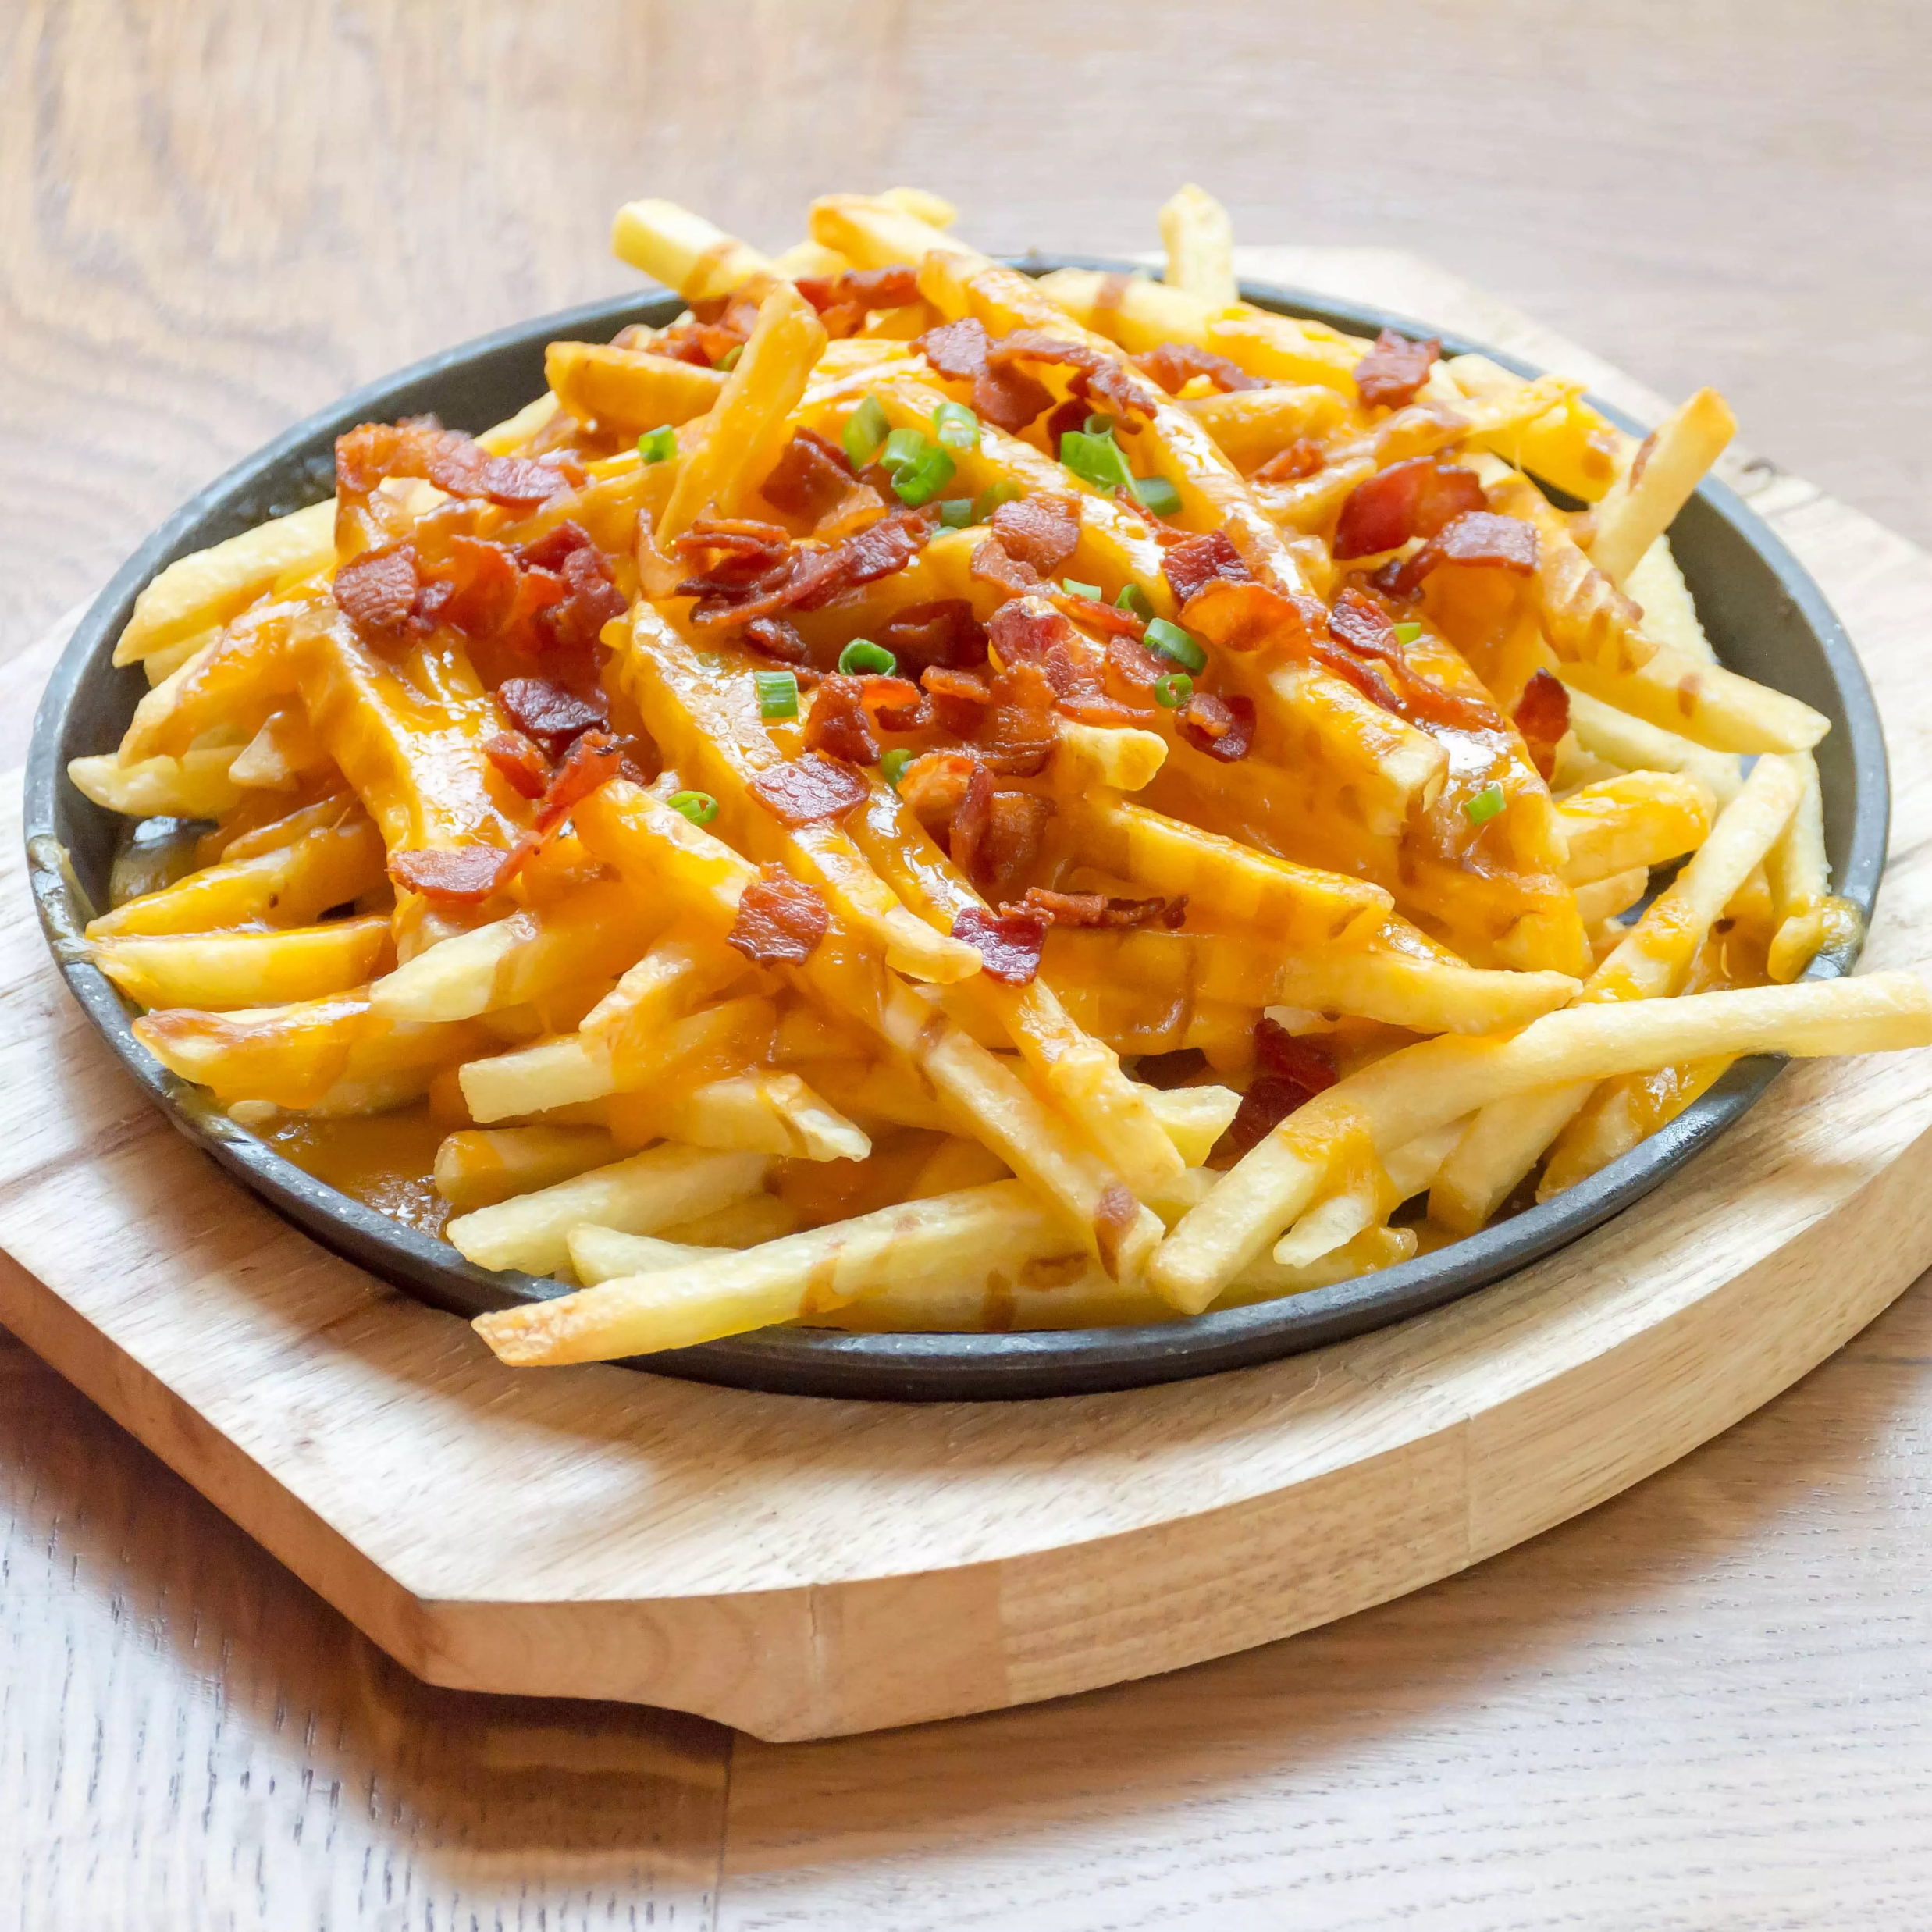
TRANG CHỦ
THỰC ĐƠN
GIỎ HÀNG
LIÊN HỆ
Giỏ hàng của bạn:
Pizza Thập Cẩm
Size: S 99 000đ
Loại đế: Giòn
Topping: Phô mai phủ 10 000 đ
Có thể bạn sẽ thích
Quận/ huyện:
Phường/ xã:
Địa chỉ:
Tổng: 119 000đ
Phí giao hàng: 22 000đ
Đặt hàng: 141 000đ

Slide 5



TRANG CHỦ
THỰC ĐƠN
GIỎ HÀNG
LIÊN HỆ
Pizz Hust
CONTACT: 0123 456 789
EMAIL: NHOM4@GMAIL.COM

Slide 6
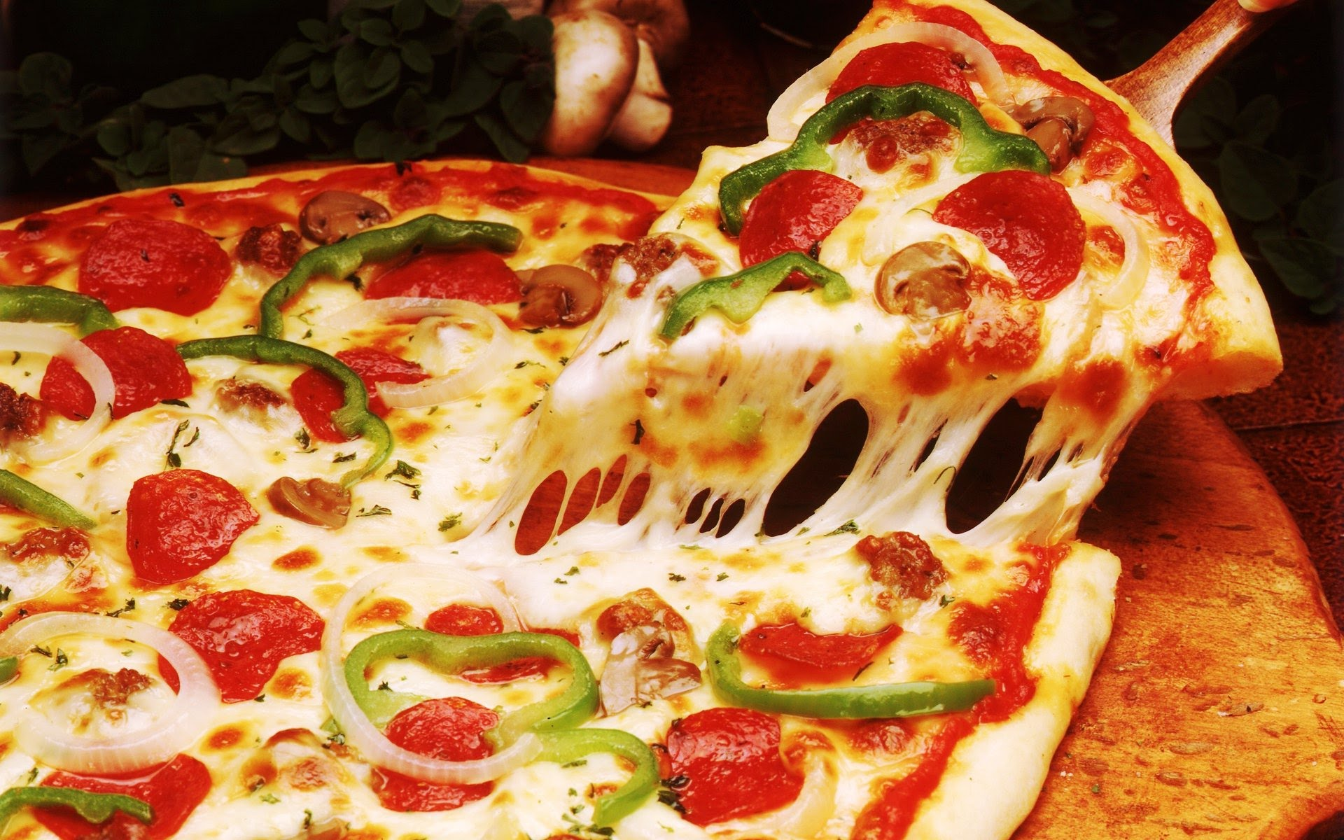

Pizz Hust
Login
Tài khoản:
Mật khẩu:

Slide 7








Pizz Hust
Log out
Tổng quan
Tổng quan
Món ăn
Kết quả kinh doanh hôm nay
Đơn hàng
DOANH THU THUẦN
0
TỔNG ĐƠN HÀNG
0
Báo cáo
Đi tới báo cáo

Slide 8
Pizz Hust
Log out
Tổng quan
Danh sách món ăn
Thêm món ăn
Xóa mục đã chọn
Món ăn
Tên món ăn
Loại
Tùy chọn
Đơn hàng
Pizza thập cẩm Món ăn chay
Báo cáo
Coca Đồ uống
Coca Mì Ý
Danh sách combo
Thêm combo
Xóa mục đã chọn
Tên món ăn
Loại
Tùy chọn
Pizza thập cẩm Combo
Coca Menu chay
Coca Menu thuần

Slide 9
Pizz Hust
Pizza Thập Cẩm
x
Log out
Tổng quan
Danh sách món ăn
Xốt Cà Chua, Phô Mai Mozzarella, Xúc Xích Pepperoni, Thịt Dăm Bông, Xúc Xich Ý, Thịt Bò Viên, Ớt Chuông Xanh, Nấm Mỡ, Hành Tây, Ô-liu
Thêm món ăn
Xóa mục đã chọn
Món ăn
Tên món ăn
Loại
Tùy chọn
Size:
S = 99 000 đ
M = 119 000 đ
L = 139 000 đ
Đơn hàng
Pizza thập cẩm Món ăn chay
Báo cáo
Coca Đồ uống
Loại đế:
Giòn
Mềm xốp truyền thống
Coca Mì Ý
Danh sách combo
Topping:
Phô mai phủ = 10 000 đ
Phô mai viền = 10 000 đ
Double sốt = 10 000 đ
Thêm combo
Xóa mục đã chọn
Tên món ăn
Loại
Tùy chọn
Pizza thập cẩm Combo
Sửa thông tin
Coca Menu chay
Coca Menu thuần

Slide 10



Pizz Hust
Log out
Tổng quan
Danh sách đơn hàng
Món ăn
Tất cả đơn hàng
Đơn hàng mới
Đơn chờ thanh toán
Đơn đã thanh toán
Đơn hàng
Thêm điều kiện lọc
Tìm kiếm
Báo cáo
Mã
Ngày tạo
Khách hàng
Trạng thái
Tổng tiền
xxxxxxx 10/19/2021 23:09 CH Tran Hoang Chờ xử lý 100 000 đ
xxxxxxx 10/19/2021 23:09 CH Tran Hoang Chờ thanh toán 100 000 đ
xxxxxxx 10/19/2021 23:09 CH Tran Hoang Đã thanh toán 100 000 đ
1
/6

Slide 11
Pizz Hust
Log out
Tổng quan
Báo cáo
Món ăn
Đơn hàng
Báo cáo

